Slide 1
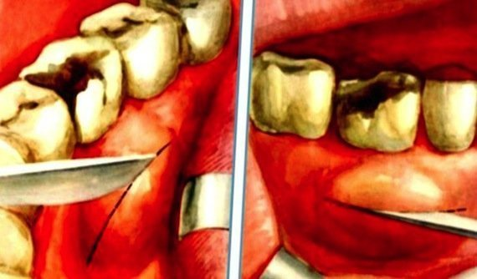
Тема: Периостит челюстных костей. Клиника острого и хронического периостита челюстных костей у детей различного возраста
Пензенский государственный университет
Подготовила: студентка стоматологического факультета, 4 курса
группы16лс6
Ивачева О.А.

Slide 2
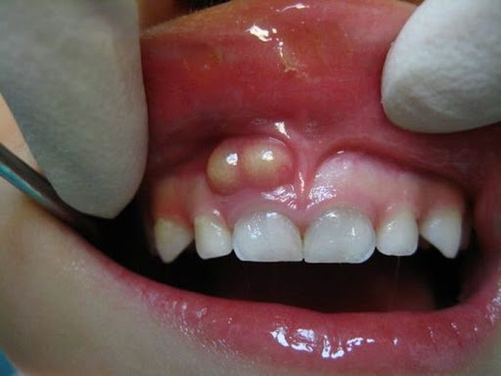
Введение
Воспаление надкостницы, воспали­тельный процесс с фокусом воспа­ления в надкостнице. Выделение периостита в самостоятельную но­зологическую форму обусловлено наличием характерной для него клинической картины как местно­го, так и общего характера, а также возможностью купировать воспали­тельный процесс на этой стадии при своевременном адекватном ле­чении.
По клиническому проявлению и патоморфологической картине раз­личают периостит острый (серо­зный и гнойный) и хронический (простой и оссифицирующий)

Slide 3
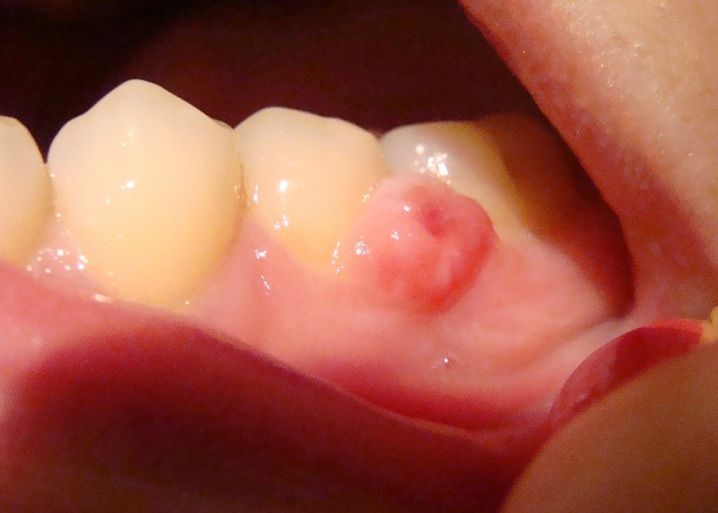
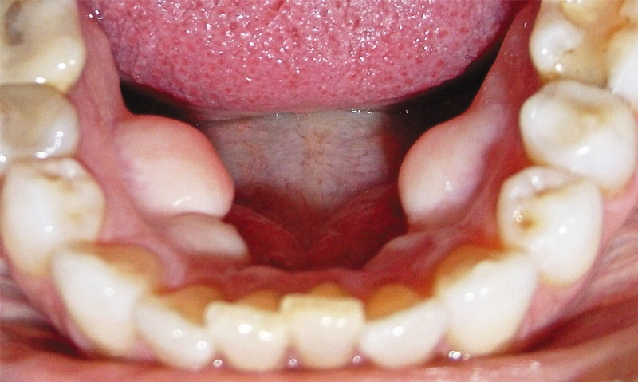
В классификации острого периостита следует выделить следующие пункты. Это причины возникновения острого периостита:
одонтогенный периостит;
лимфагенный периостит;
гематогенный периостит;
травматический периостит;
Течение острого периостита:
серозный периостит челюстей;
гнойный периостит челюстей.
Распространение процесса:
ограниченный периостит челюстей;
диффузный периостит челюстей.

Slide 4
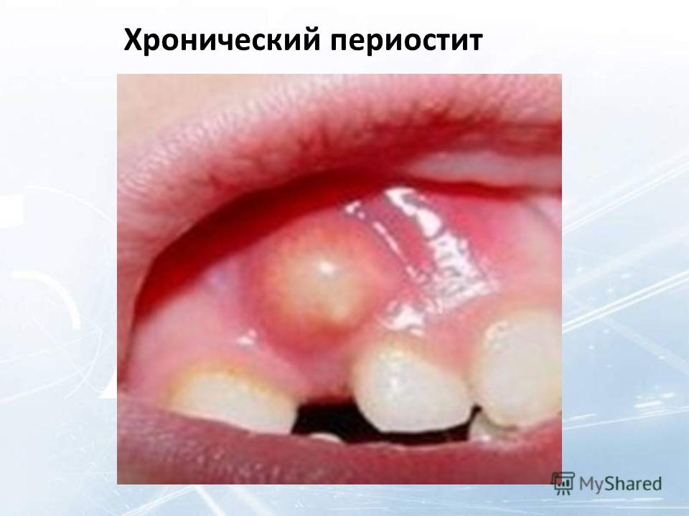
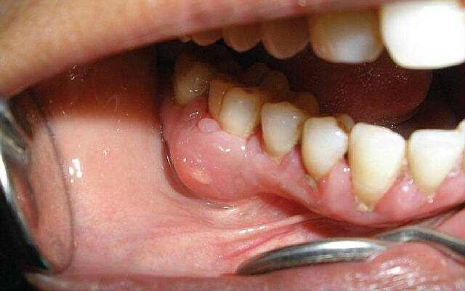
Классификация хронического периостита по течению:
Острый периостит челюсти;
Хронический периостит челюсти;
Обострение хронического периостита челюсти;
По форме хронический периостит классифицируют на:
Простой хронический периостит;
Оссифицирующий хронический периостит;
Рарефицирующий хронический периостит.

Slide 5
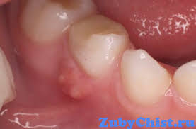
Клиника
Острый:
состояние местного и общего иммунита;
наличие сопутствующих заболеваний;
микрофлора, ее вирулентность (способность микроорганизма заразить);
возраст больного (чаще периостит встречается в пожилом возрасте);
тип воспалительной реакции;
локализация очага воспаление в периодонте больного.
Так же было замечено, что у пациентов с развившимся периоститом челюсти, перед этим было лио переохлождение/перегревание, стресс, напряженность, длительная интенсивная нагрузка.
.

Slide 6
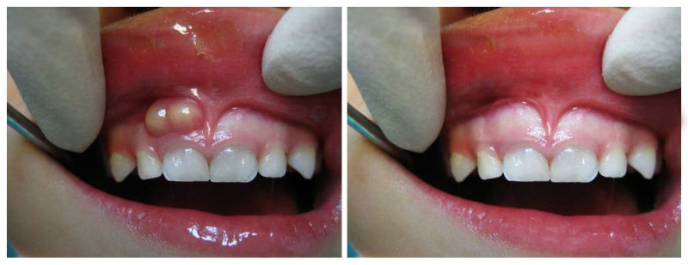
Клиника
Хронический:
· изме­нение конфигурации лица за счет увеличения участка челюсти (чаще нижней) с неизмененной над ним кожей.
· Пальпация пораженного участка слабоболезнен­ная или безболезненная.
· Возможно увеличение регионарных лимфатических уз­лов в поднижнечелюстной области.
· Открывание рта свободное, слизистая обо­лочка над сглаженной переходной складкой в участке деформации — с цианотичным оттенком.
· Пальпаторно определяется утолщение альвеолярного отростка.
· При одонтогенном процессе "причинный" зуб с пломбой, коронка его серого цве­та, частично или полностью разрушена.

Slide 7
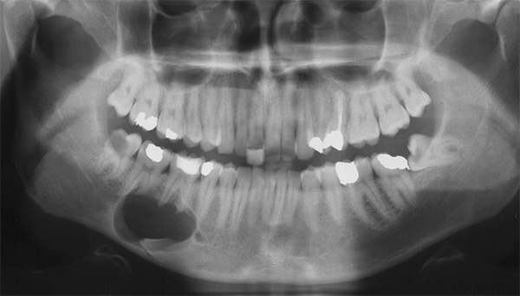
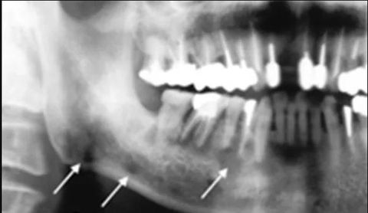
диагностика
Дифференциальную дигностику острого периостита следует проводить с:
Обострившемся хроническим периодонтитом;
Воспалением подъязычных и поднижнечелюстных желез;
Острым одонтогенным остеомиелитом;
Острым неодонтогенным лимфоденитом.
Дифференциальную диагностику хронического периостита следует проводить с хронически одонтогенным остеомиелитом, с посттравматическим остеомиелитом и новообразованиями

Slide 8
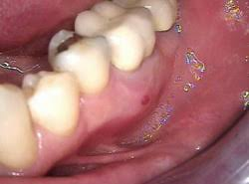
Лечение
Лечение острого серозного периостита:
Для лечения острого серозного периостита следует удалить причинный зуб, и симптоматика скоро исчезнет. Пациенту можно назначить физиотерапию. Рекомендовано при остром серозном периостите:
УВЧ;
Согревающие компрессы;
Флюктуоризация;
Гелий – неоновый лазер.
Лечение острого гнойного периостита:
Лечение острого гнойного периостита заключается в удалении зуба и вскрытии абсцесса. «Где гной – там разрез». Разрез делают длиной в три зуба, разрезают слизистую и надкостницу по переходной складке до кости. Рану дренируют. Дренаж устанавливают на 1 – 2 суток.
.

Slide 9
Лечение
В первую очередь заключается в устранение очага одонтогенной инфекции. То есть «причинный зуб» следует удалить. При лечении хронического периостита могут использовать как консервативный, так и хирургический методы лечения. Но консервативный метод зачастую не эффективен, поэтому удаляют не только причинный зуб, но и зубы, которые находятся в очаге и не представляют функциональной и эстетической ценности.
После чего необходимо удалить избыточно образовавшуюся костную ткань, а вновь образованную костную ткань удаляют долотом или кусачками. После удаления избыточной костной ткани заметны участки размягчения на подлежащем слое кортикальном пластинки. Рану следует зашить наглухо. Параллельно этому следует назначить:
Сульфаниламиды;
Витаминотерапия;
Симптоматическое лечение.

Slide 10
Заключение
Ни одна причина не может служить оправданием игнорирования периостита. Нельзя не понимать серьезности ситуации. Отсутствие ярко выраженной болезненности не должно послужить поводом не обращения к врачу. Если вдруг ее симптоматика стала не так ярко проявляться, значит она просто перешла в более серьёзную и опасную форму, хроническую.

Slide 11

Спасибо за внимание

